Slide 1
Технология - RFID
Радиочастотная идентификация

Slide 2
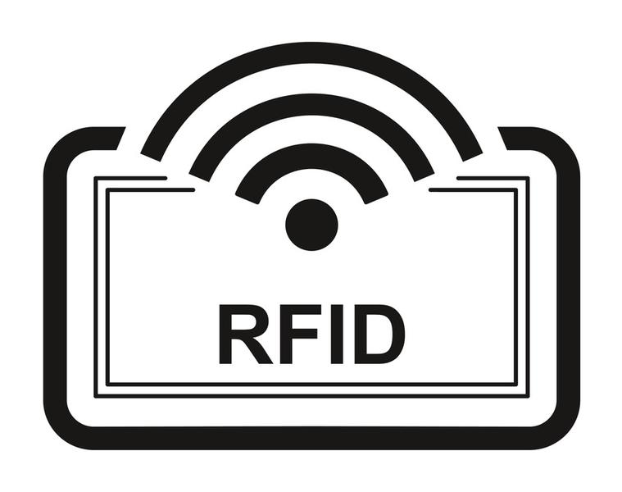
Введение
RFID — технология, которая использует радиоволны для автоматической идентификации объектов и обмена данными между метками и считывателями

Slide 3
История RFID
RFID-технологии начали развиваться во время Второй мировой войны для идентификации самолетов, но активно развивались в 60-70-х годах XX века в СССР, Европе и Америке.
В 70-х годах RFID-метки начали использовать в коммерции для борьбы с кражами и маркировки грузов. В 80-х — для учета персонала и отслеживания животных.
В 90-х годах RFID стала популярной в США для организации дорожного движения и в торговле, а в Азии — для контроля доступа и сбора пошлин.

Slide 4
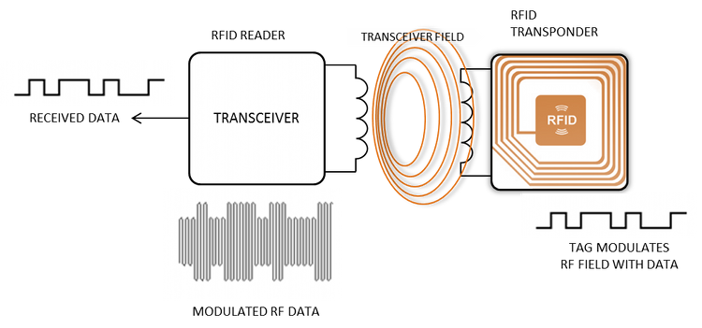
Принцип работы RFID
Принцип работы RFID (радиочастотной идентификации) основан на использовании радиоволн для передачи данных между RFID-меткой и считывателем.

Slide 5
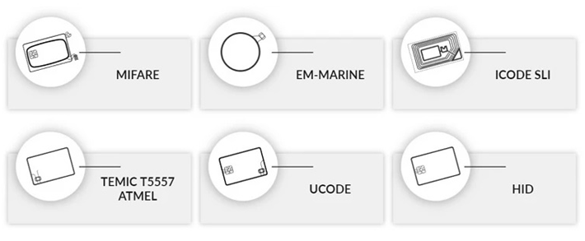
Типы RFID

Slide 6
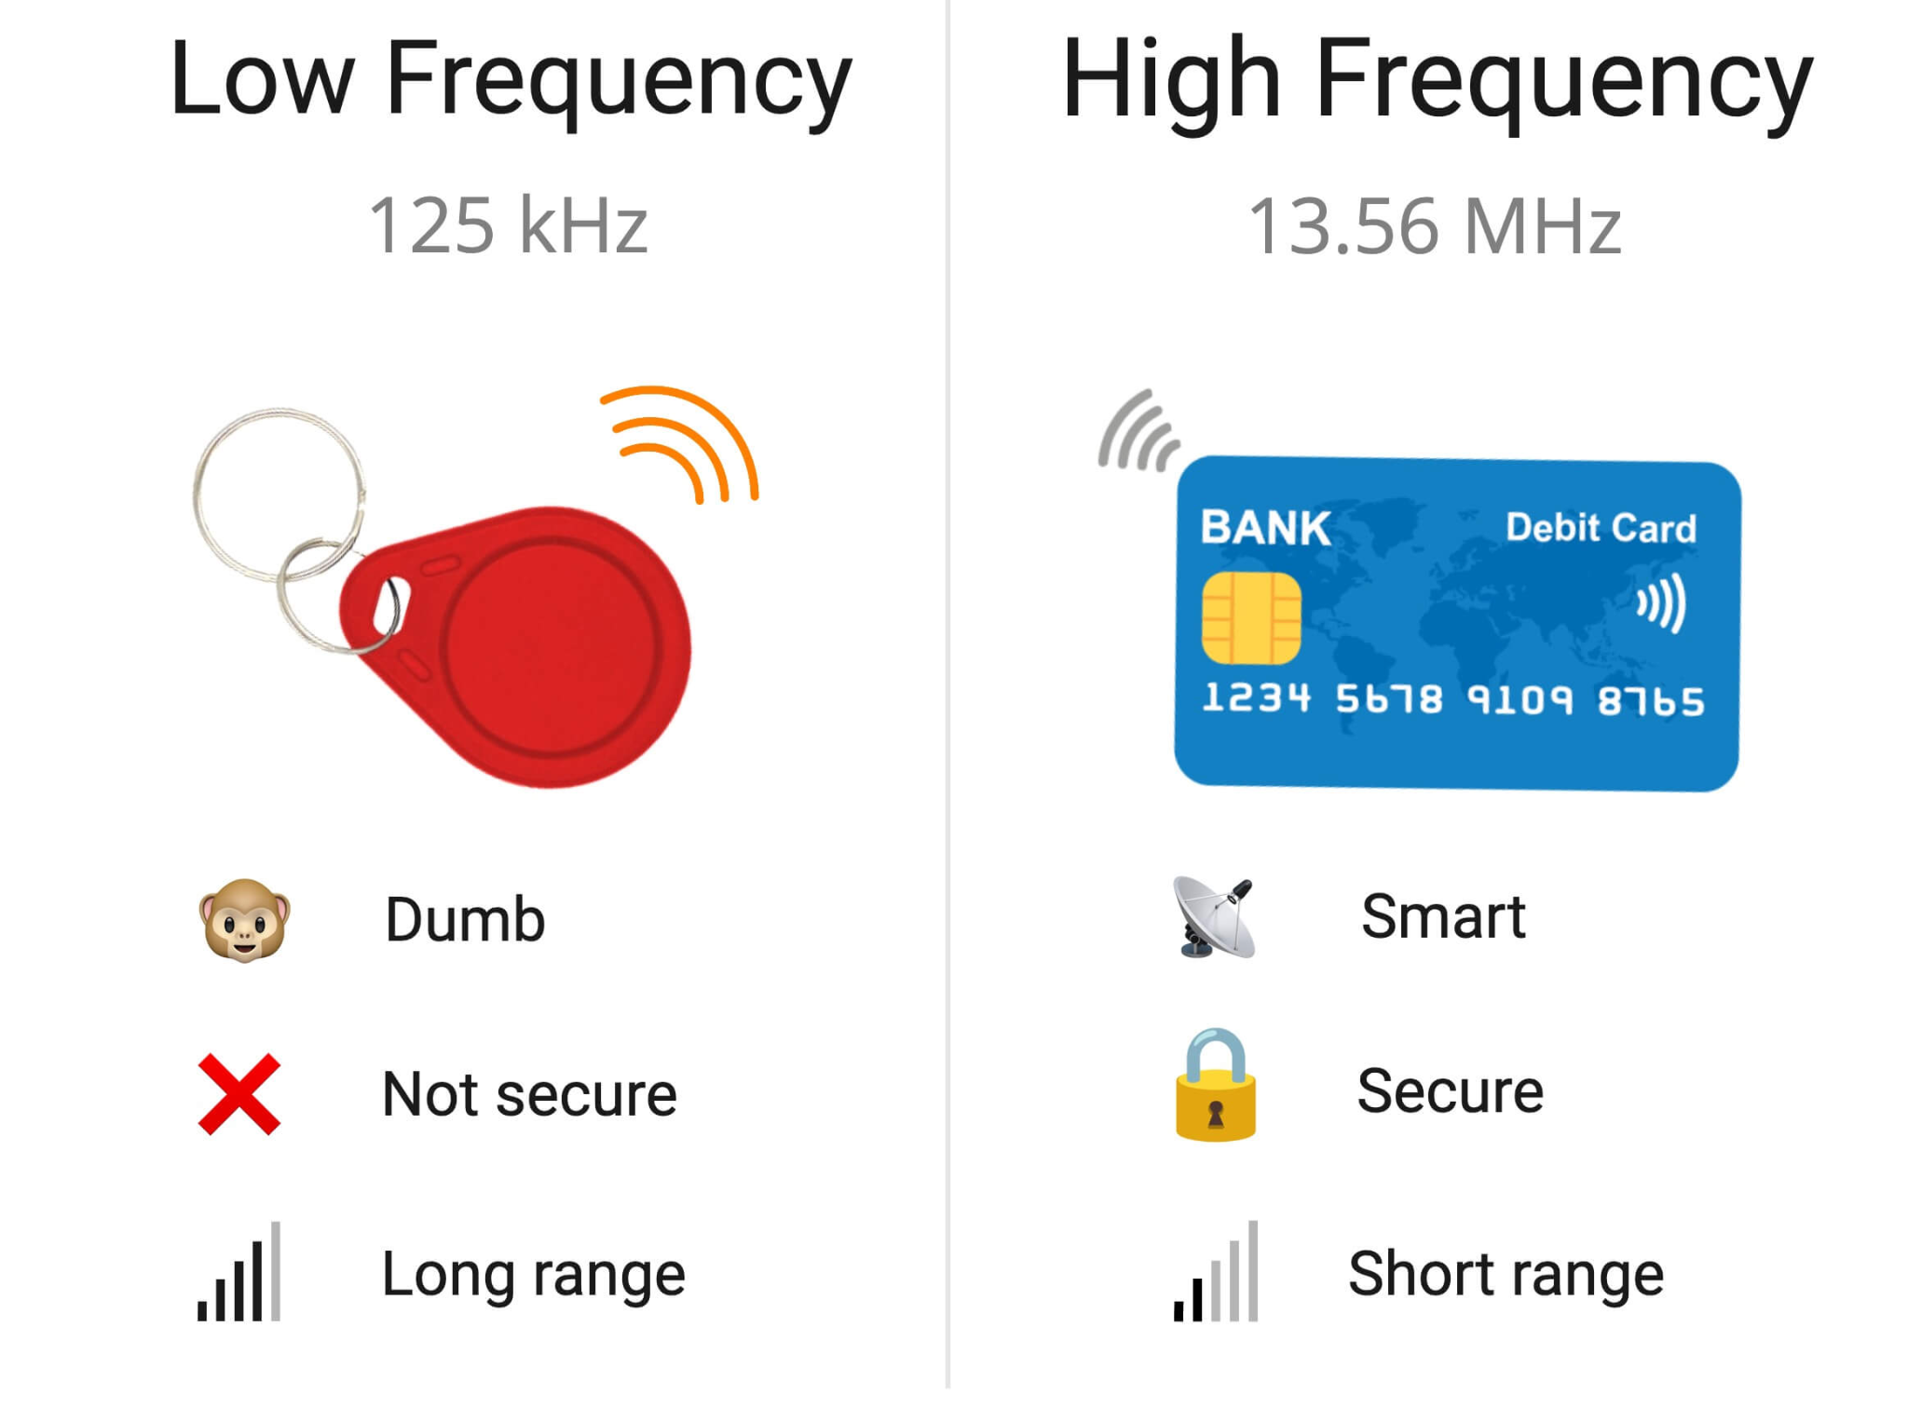
Типы RFID

Slide 7
Частотные диапазоны RFID
Низкочастотные (Low Frequency: 125 кГц) — имеют большую дальность чтения. Небезопасные и тупые. Используются в примитивных системах контроля доступа: домофонах, офисных пропусках, абонементах в спортзал.
Высокочастотные (High Frequency: 13,56 МГц) — имеют меньшую дальность работы по сравнению с низкочастотными, и могут иметь сложные протоколы, средства шифрования, аутентификации, криптографии. Используются в бесконтактных банковских картах, проездных билетах, безопасных пропусках.

Slide 8
Применение RFID
Логистика и управление цепочками поставок:
Отслеживание товаров на складах и в процессе транспортировки.
Управление запасами и оптимизация процессов доставки.
Розничная торговля:
Учет и управление запасами в магазинах.
Предотвращение краж и улучшение обслуживания клиентов через автоматизированные системы.
Производство:
Отслеживание деталей и компонентов в процессе сборки.
Управление производственными процессами и качеством.
Медицинская сфера:
Отслеживание медицинских инструментов и оборудования.
Управление лекарственными средствами и их запасами.
Идентификация пациентов и контроль доступа к медицинской информации.

Slide 9
Применение RFID
Транспорт:
Автоматизация оплаты проезда на платных дорогах и в общественном транспорте.
Отслеживание грузов и управление транспортными средствами.
Идентификация животных:
Отслеживание домашних и сельскохозяйственных животных (например, для учета и контроля здоровья).
Безопасность:
Контроль доступа в здания и на объекты.
Идентификация пользователей и управление правами доступа.
Библиотеки и архивы:
Автоматизация учета и поиска книг и документов.
Управление запасами и предотвращение краж.

Slide 10
Преимущества RFID
Автоматизация процессов
Скорость считывания
Бесконтактность
Долговечность
Большой объем данных
Улучшение точности учета
Отслеживание в реальном времени

Slide 11
Недостатки RFID
Стоимость
Безопасность данных
Интерференция
Ограничения по расстоянию
Сложность интеграции
Зависимость от технологий

Slide 12
Спасибо за внимание!

